Slide 1
Дети - волонтёры МБДОУ «Детский сад № 36» всегда готовы прийти на помощь малышам

Slide 3
Детство - время активного социального "развертывания" растущего человека и освоения им социокультурных достижений и ценностей, период пробы и самоопределения в постоянно расширяющихся и усложняющихся контактах.
Дошкольный возраст традиционно считается периодом интенсивной социализации. Современные дети живут и развиваются в совершенно новых социокультурных условиях. Чрезвычайная занятость родителей, разрыв поколений, изолированность ребёнка в семье и другие тенденции негативно отражаются на социализации современных детей.
Ещё летом дети заметили, что малыши не всегда с желанием идут в детский сад, стали задавать вопросы: «Почему малыши плачут? Почему не хотят идти в детский сад? Они плачут, потому, что не умеют одеваться или потому что остаются одни без родителей? Может, у них нет друзей? Как мы можем им помочь полюбить детский сад?»
Организовав волонтёрское движение в ДОО, наш отряд «Лучики добра» всегда спешит на помощь малышам.

Slide 4
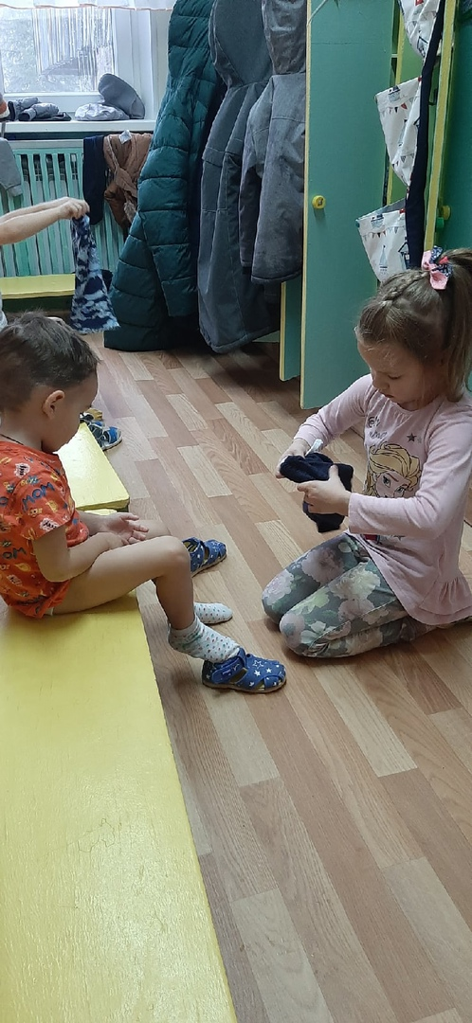
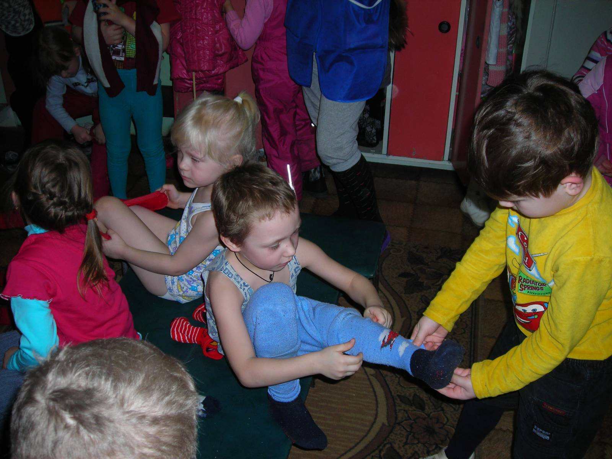
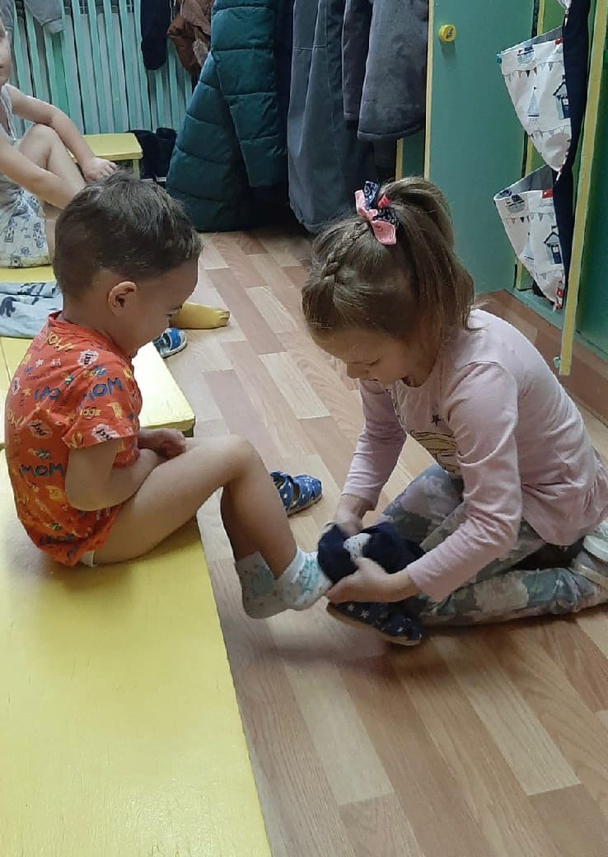
Малышам мы помогали, на прогулку собирали
Надели колготки, сапожки, пальто
Теперь не замёрзнет никто!

Slide 5
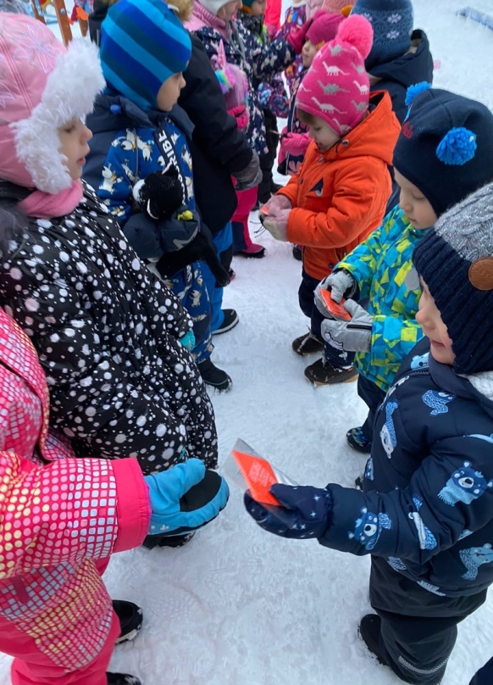
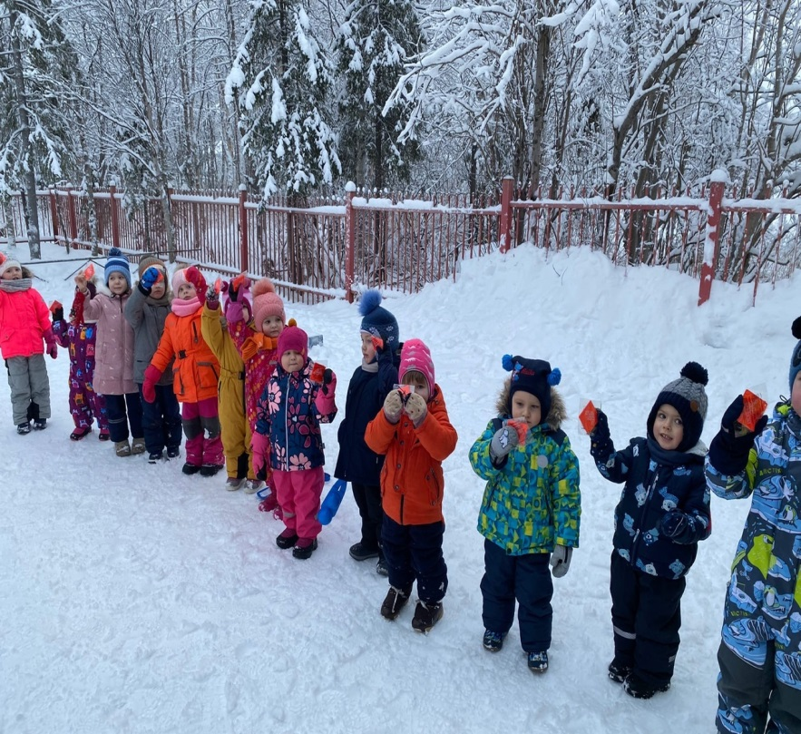
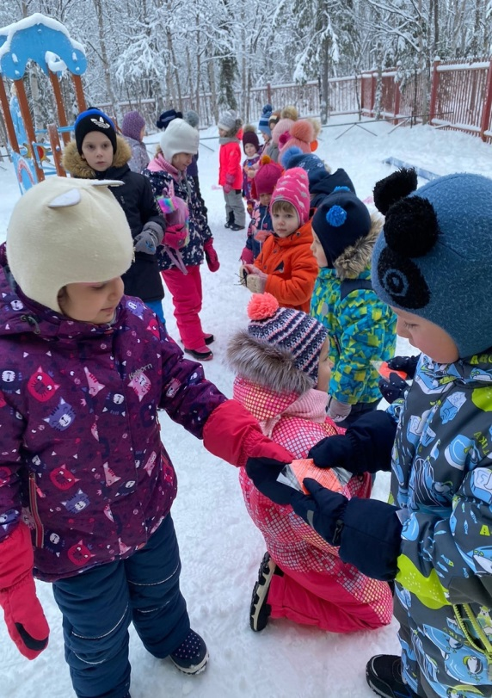
Ребята старше – подготовительной группы «Золотая рыбка» и средне –старшей группы «Оленёнок» присоединились к акции «Засветись – стань заметнее на дороге!». Рассказали о необходимости соблюдения правил дорожного движения, подарили настольную игру и побеседовали о предназначении и необходимости использования светоотражающих элементов на одежде.
Всем ребятам были вручены фликеры.

Slide 6
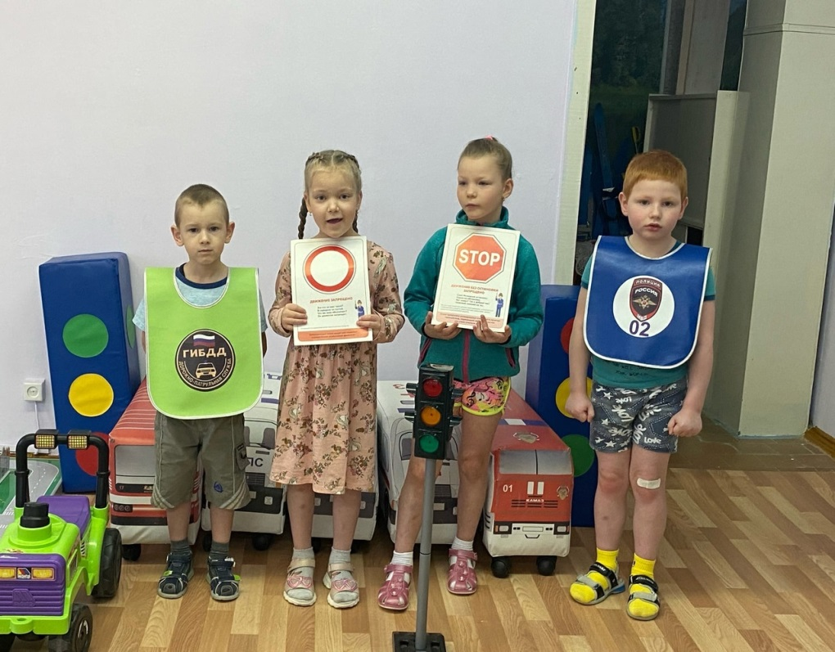
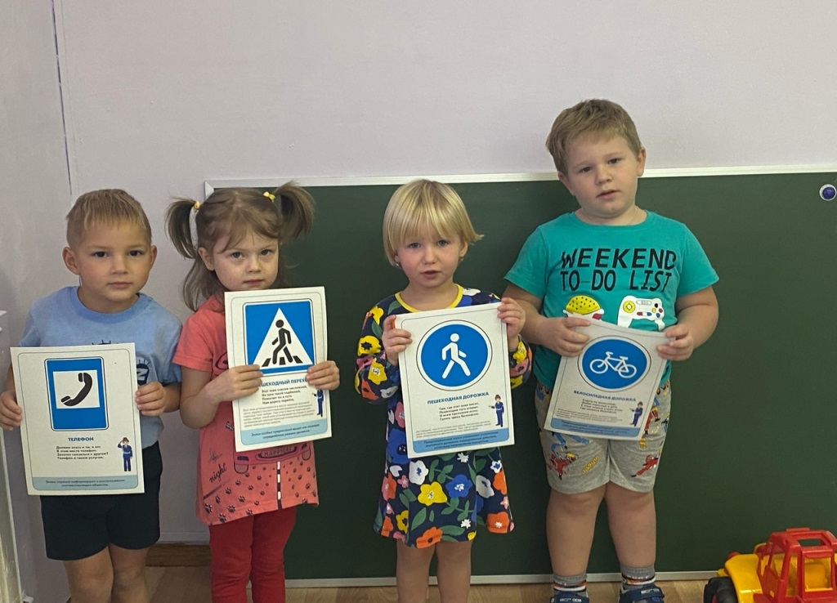
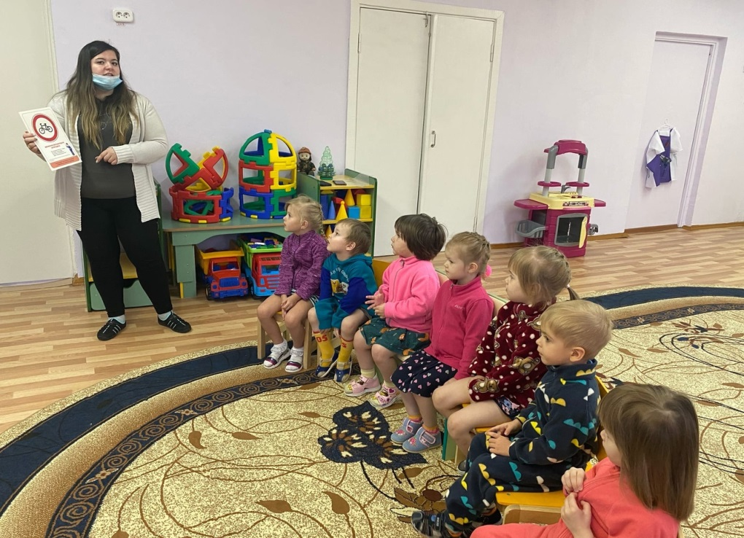

Slide 7
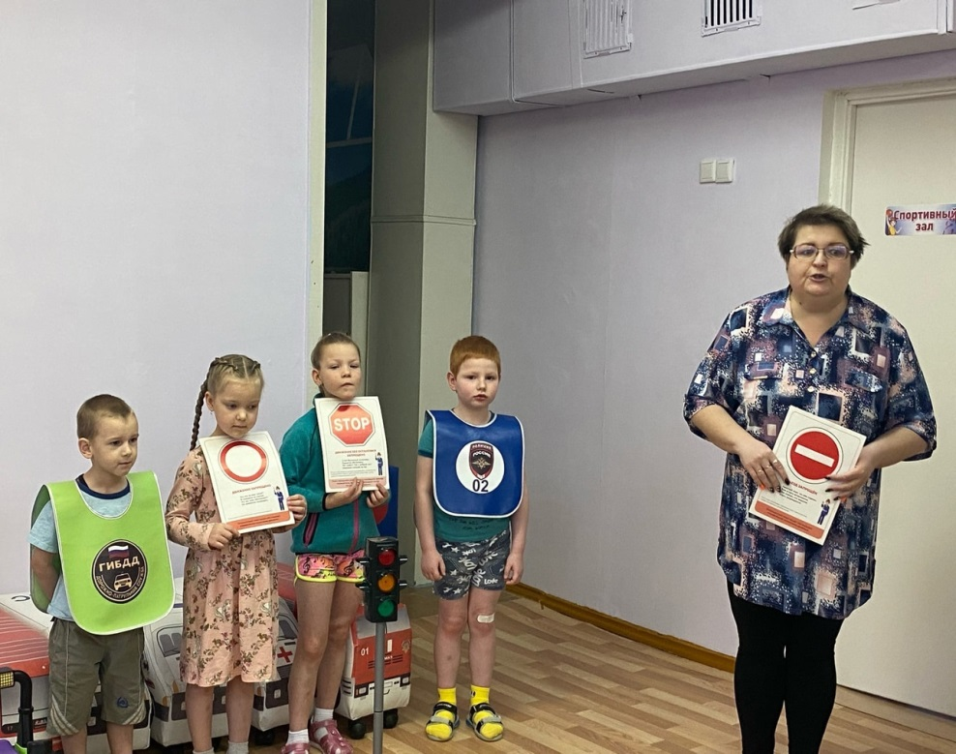
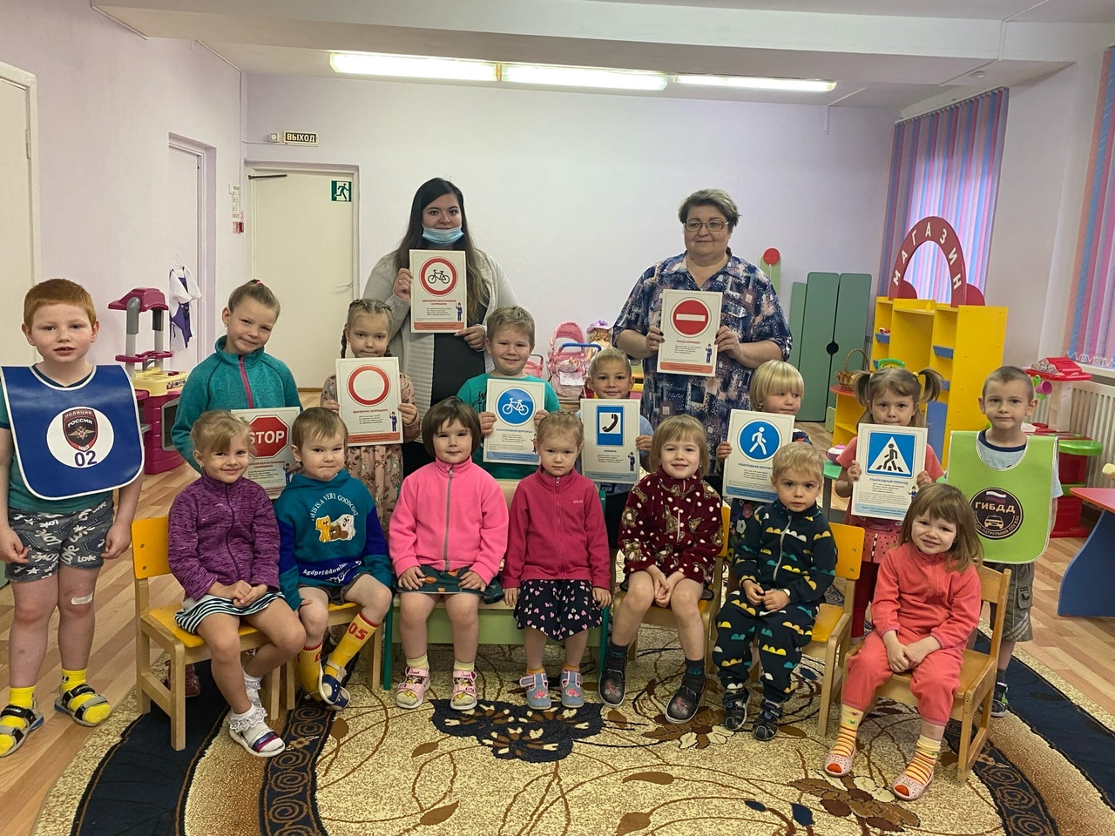

Slide 8
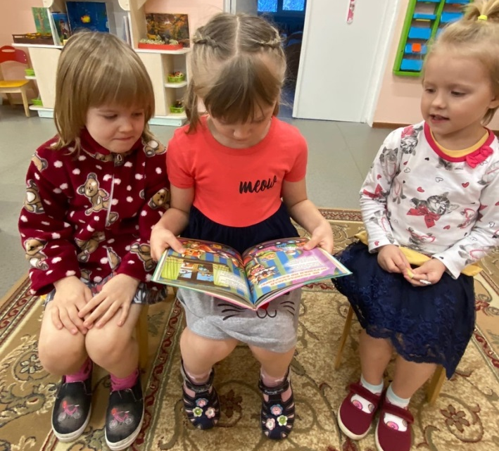
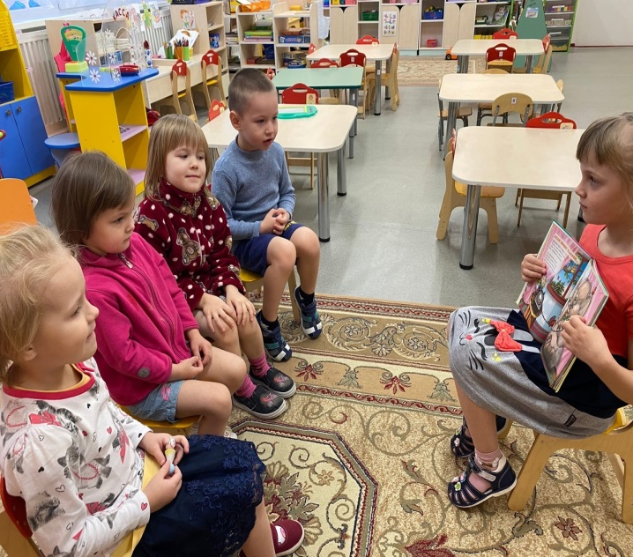
У малышей в гостях побывали,
книжки малышам читали.

Slide 9
